Slide 1
Bericht vom Landesjugendkonvent 2024
Liebe Delegierte, dies ist eine Vorlage, die ihr gerne für eure Berichte in den Dekanaten/Verbänden benutzen könnt. Passt diese gerne nach euren Bedürfnissen an.
Fröhliches Nüssenaschen!
Euer LK

Slide 2
Bericht vom Landesjugendkonvent 2024

Slide 3
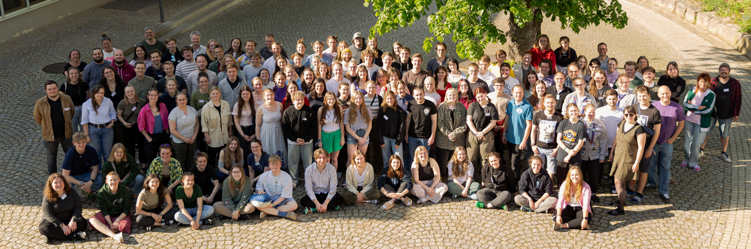
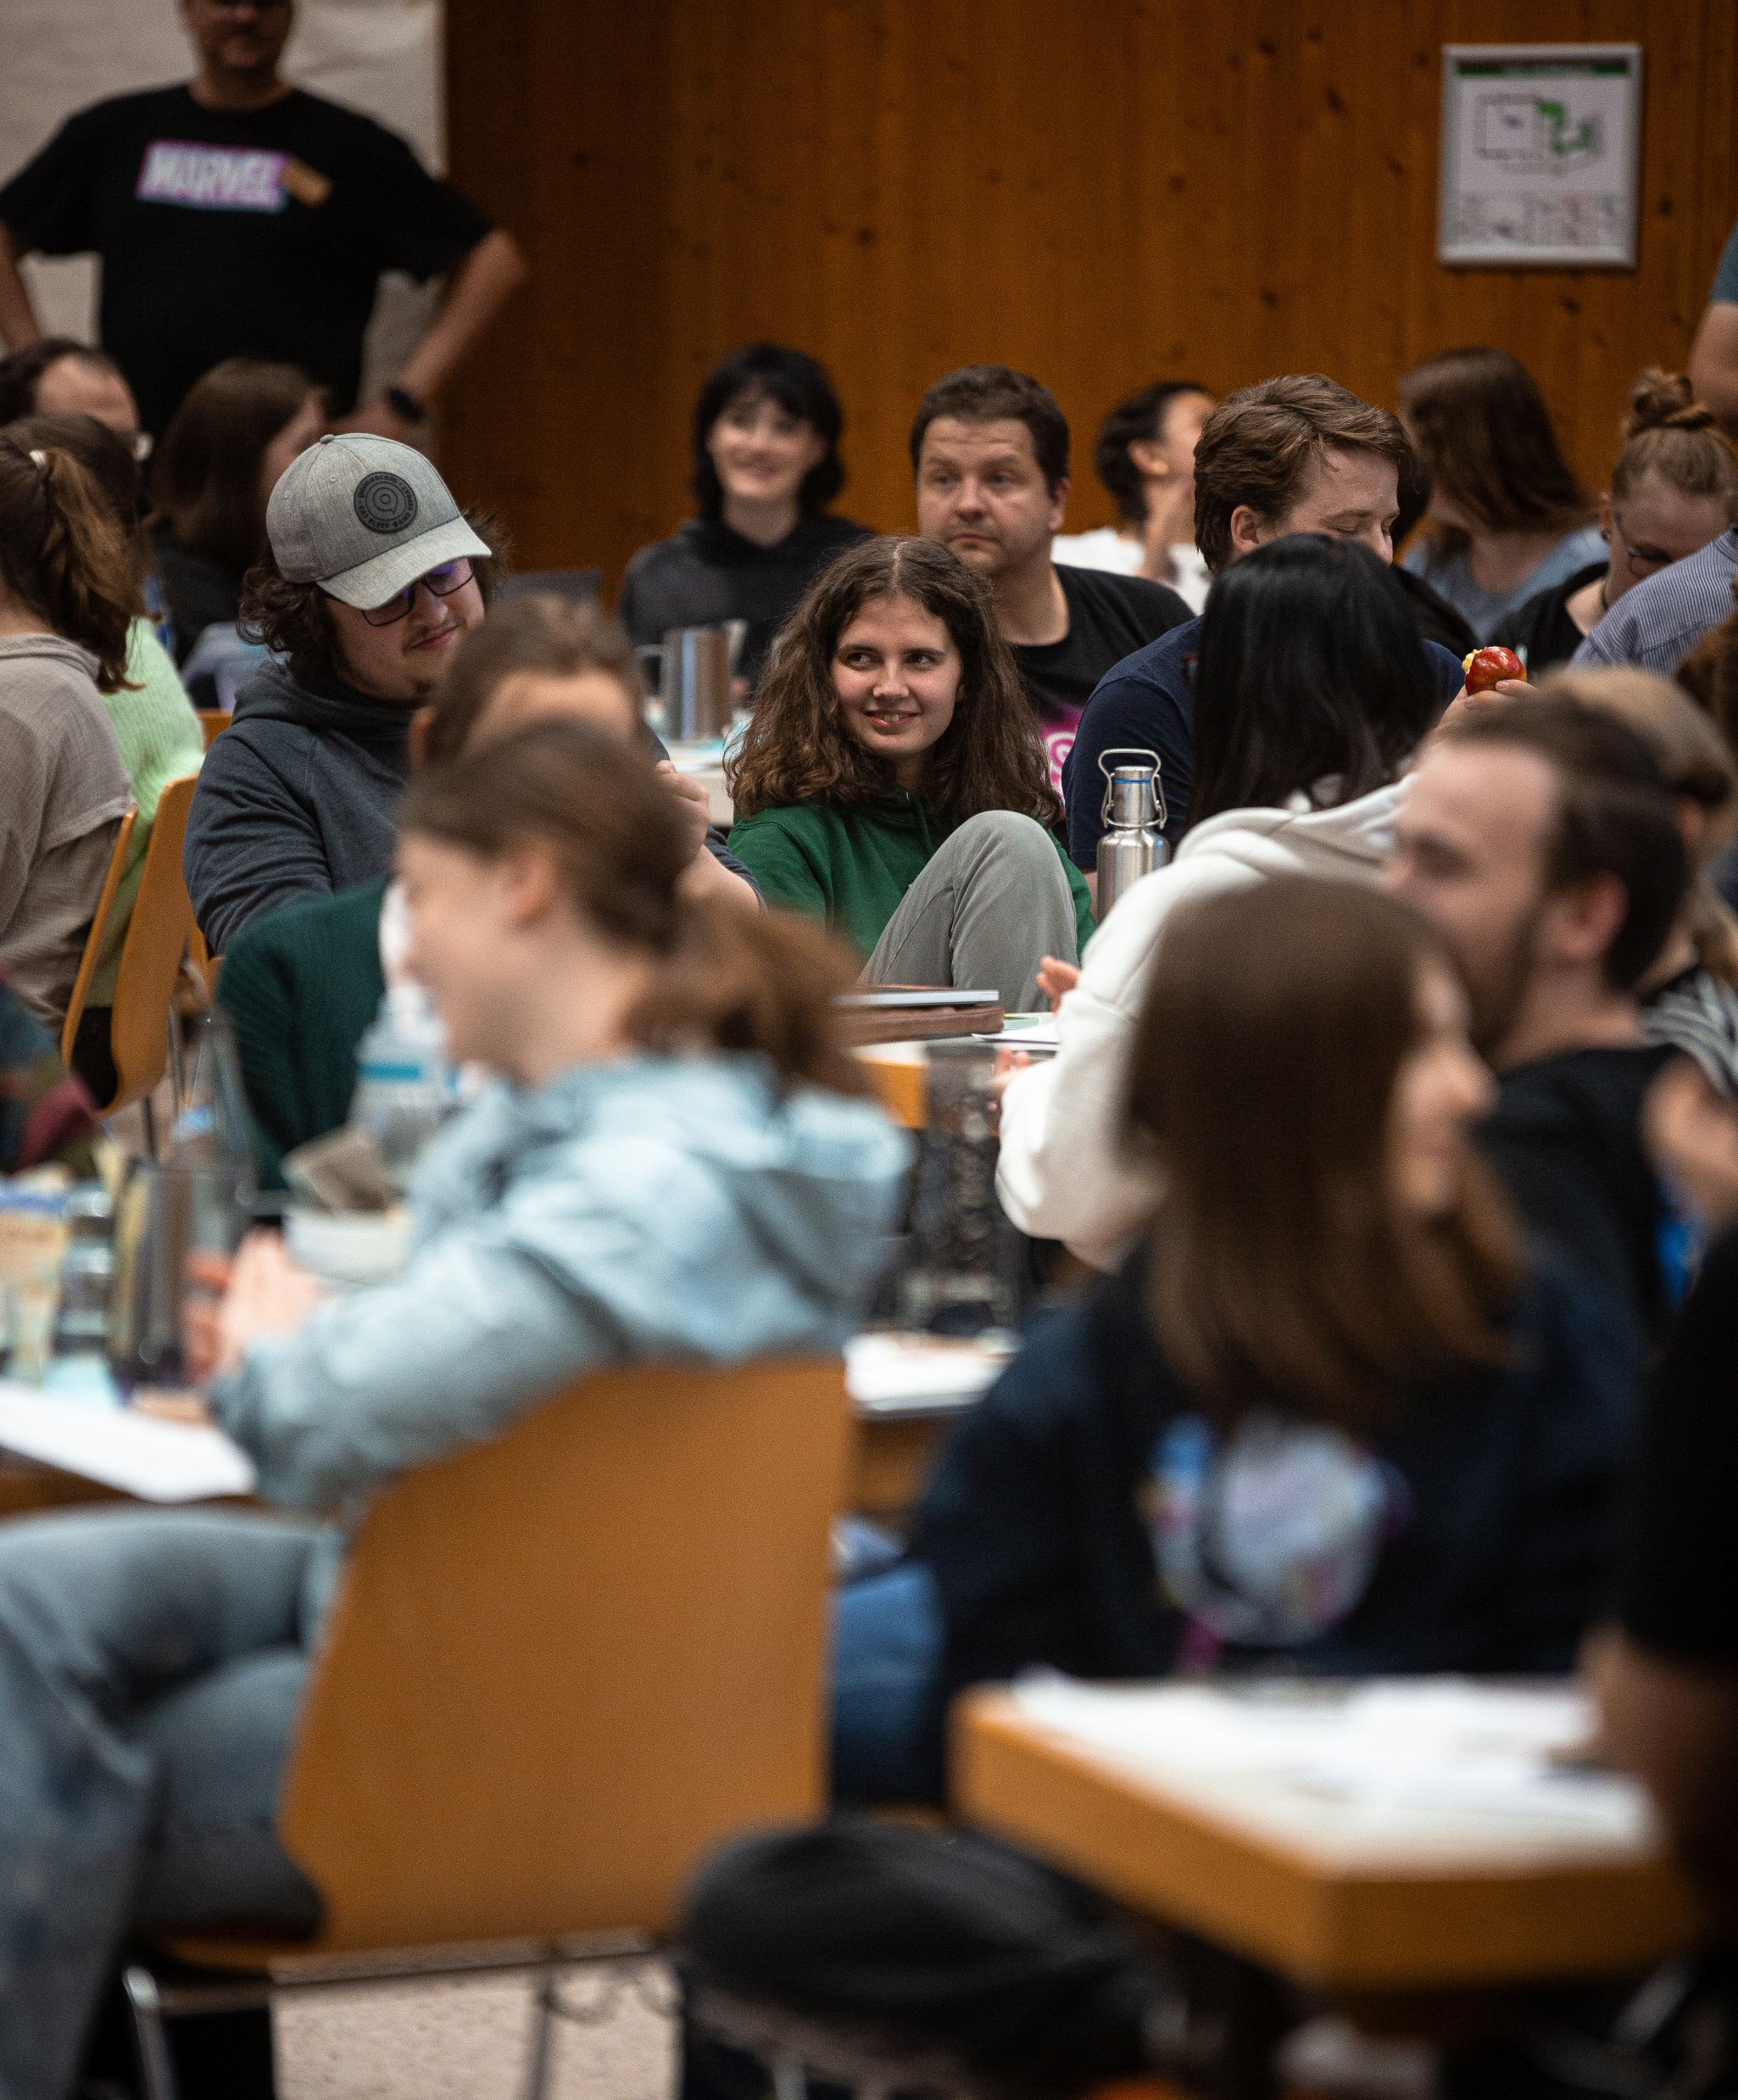
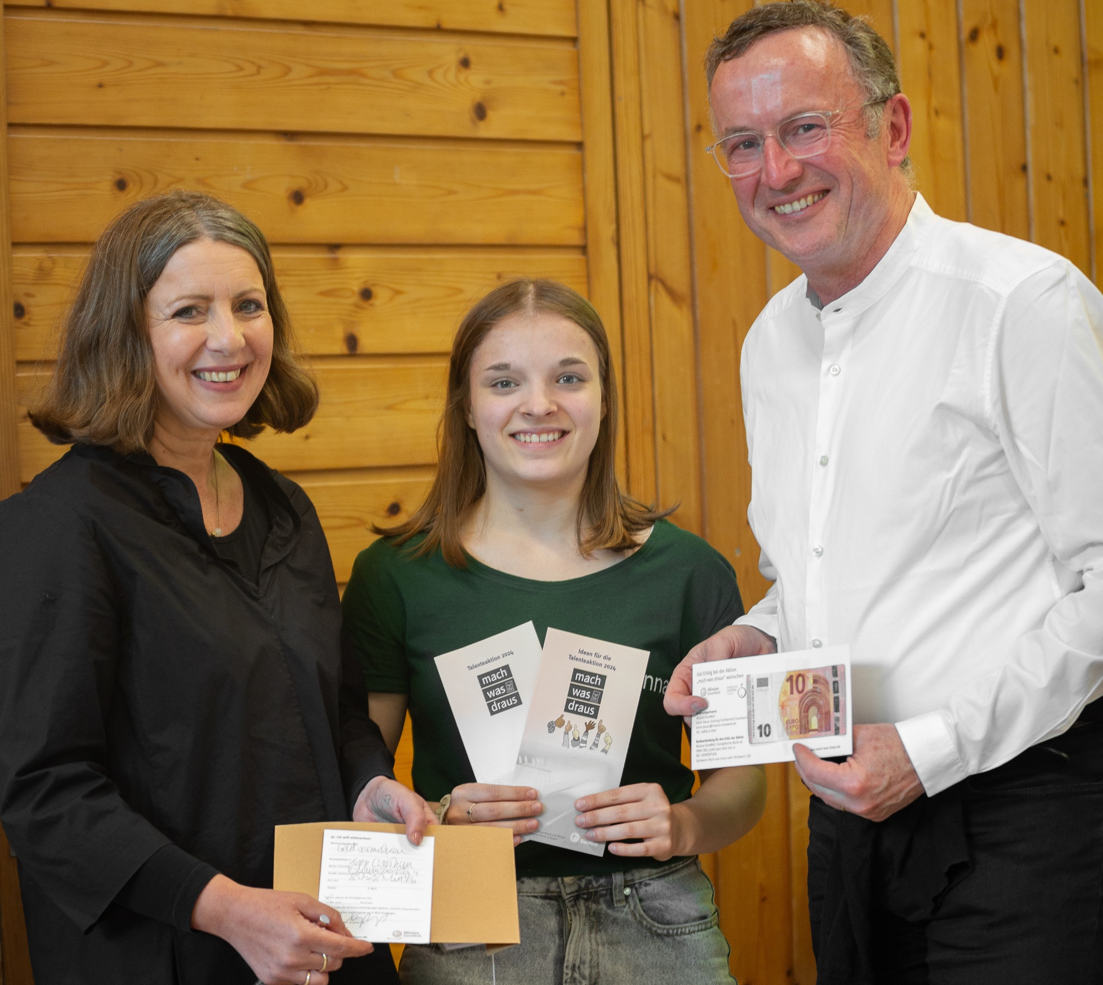
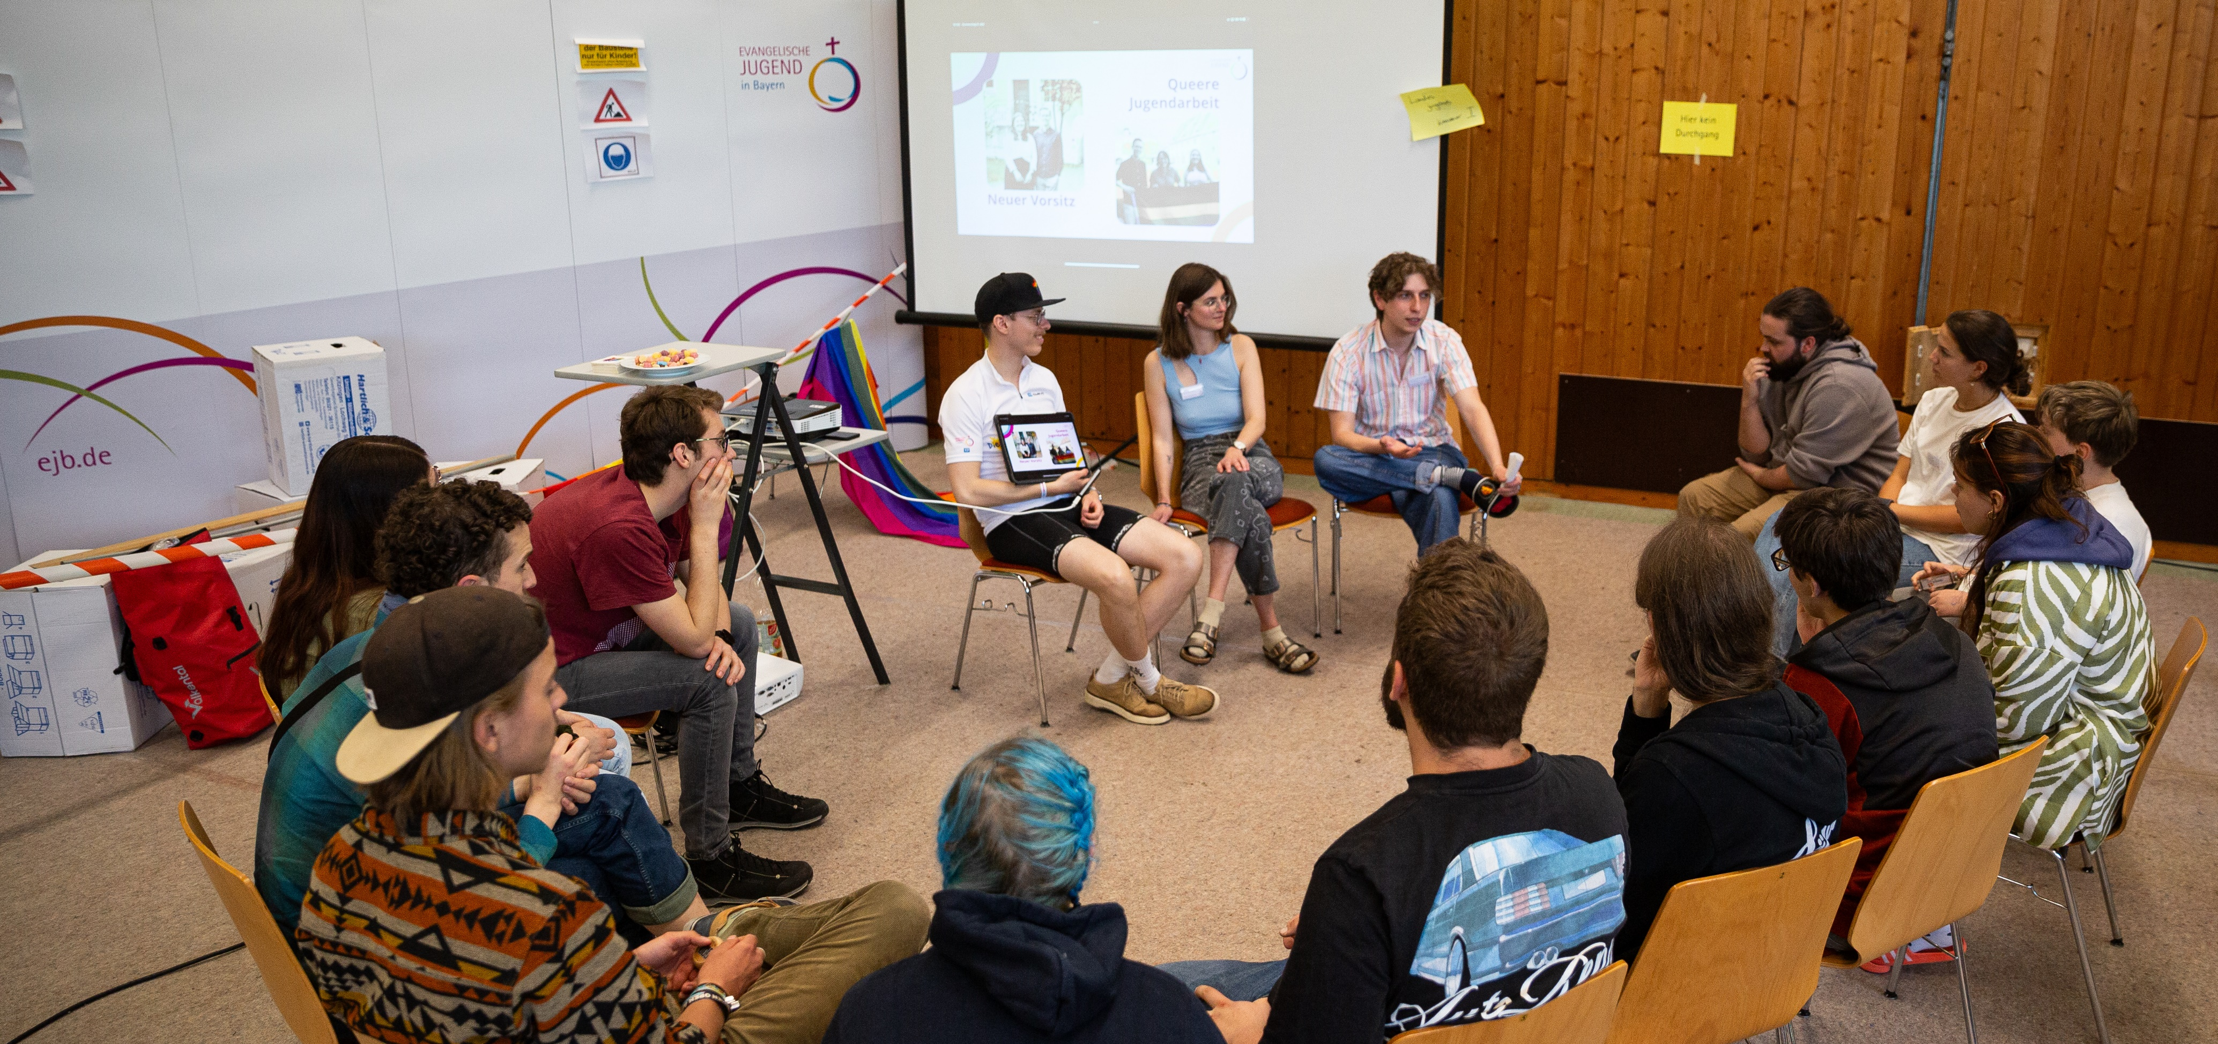
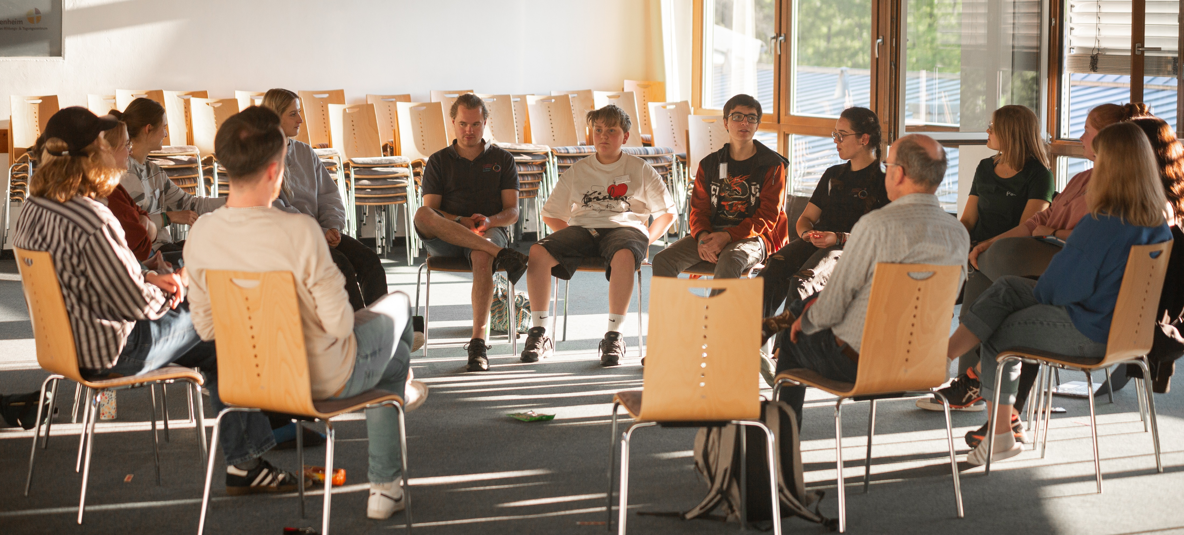
Der Landesjugendkonvent
Notes:
Was ist der Landesjugendkonvent?
2 Delegierte aus jedem Dekanat + 4 pro Verband → ca. 100 Delegierte
Vertretung der ehrenamtlichen der evangelischen Jugendarbeit in Bayern
Thematische Weiterbildung und Positionierung
Politisches Sprachrohr der ehrenamtlichen in der EJB
Wahlen zu Kammer, LK, Synode, uvm.
Diese Jahr: Besuch des Landesbischofs Christian Kopp

Slide 4
Verbände.Verbinden.Vielfalt.
Notes:
Fokus auf den Verbänden eigener Prägung der EJ Bayern:
Ev. Landjugend (ELJ)
Verband Christlicher Pfadfinder*innen (VCP)
Christlicher Verein Junger Menschen (CVJM)
Entschieden für Christus (EC)
Christlicher Jugendbund (CJB)
Ev. Jugendsozialarbeit (EJSA)

Slide 5
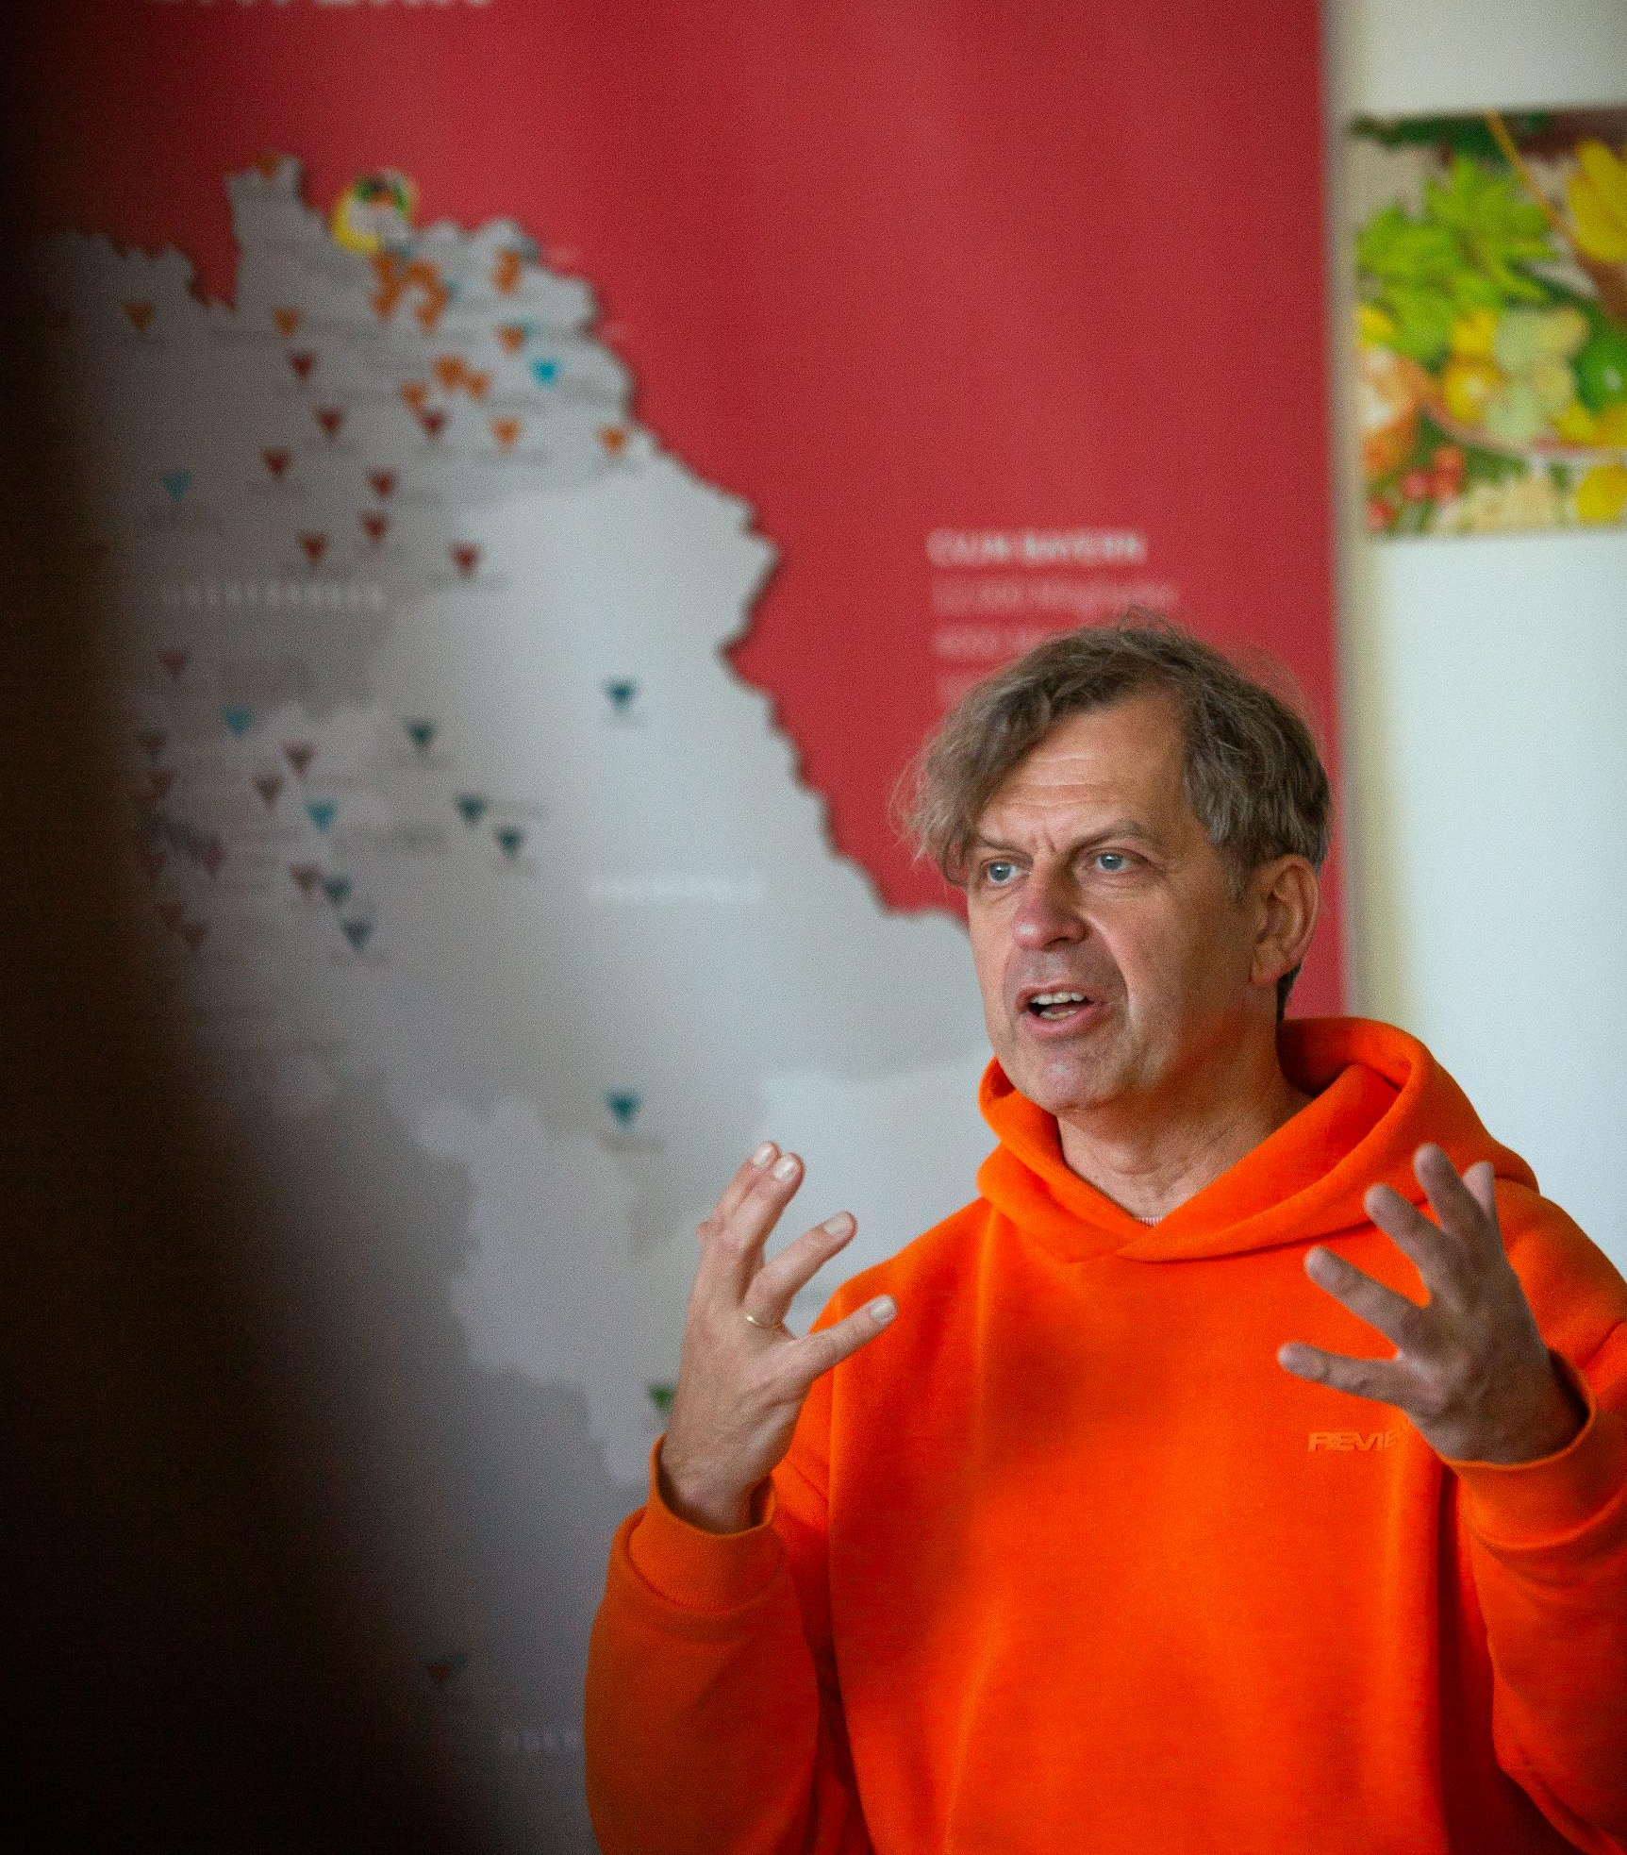
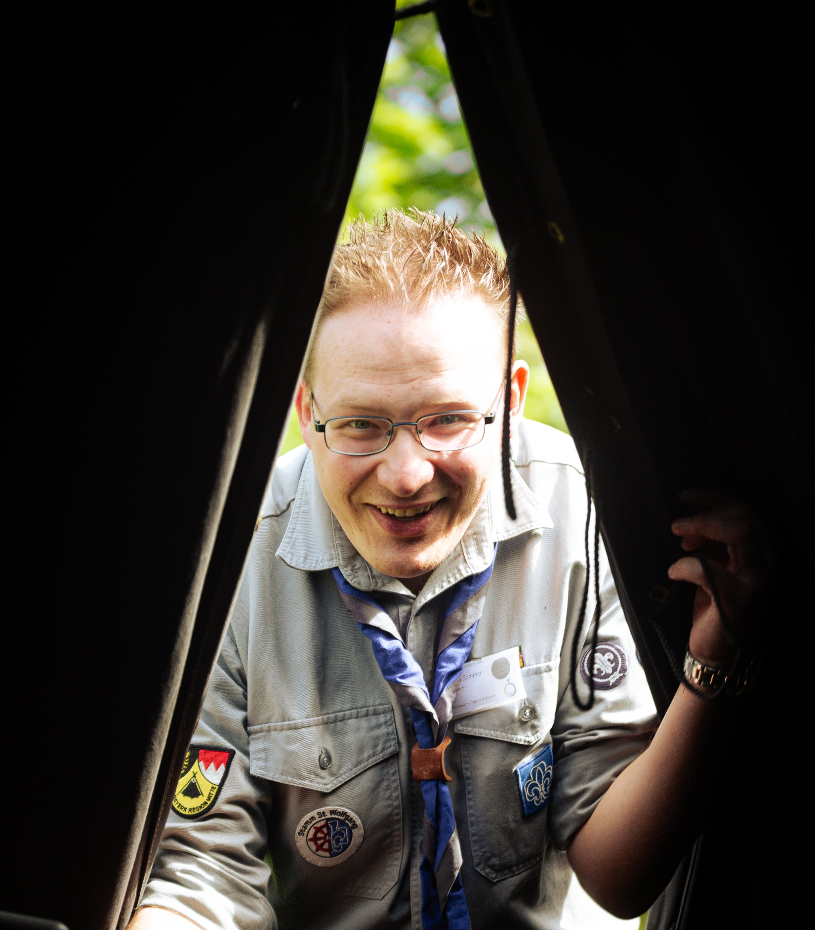
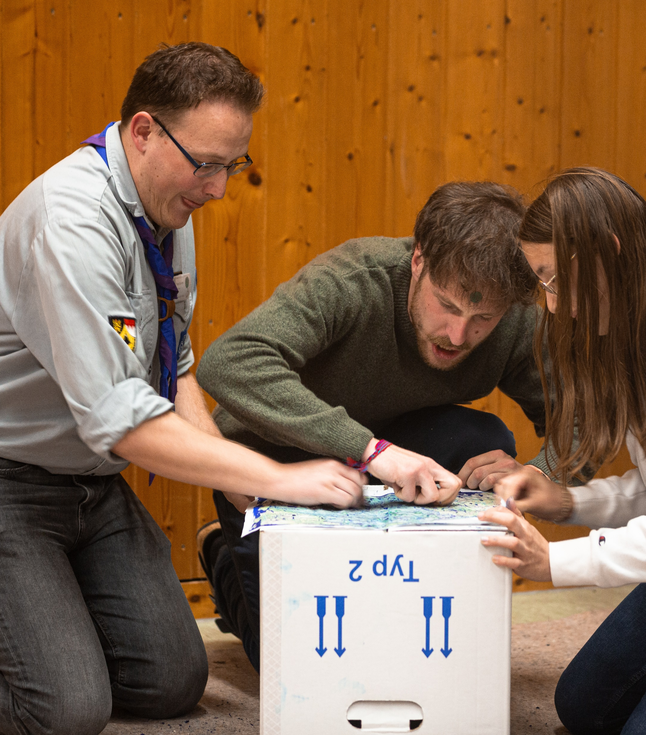
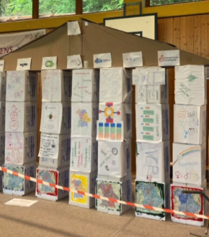
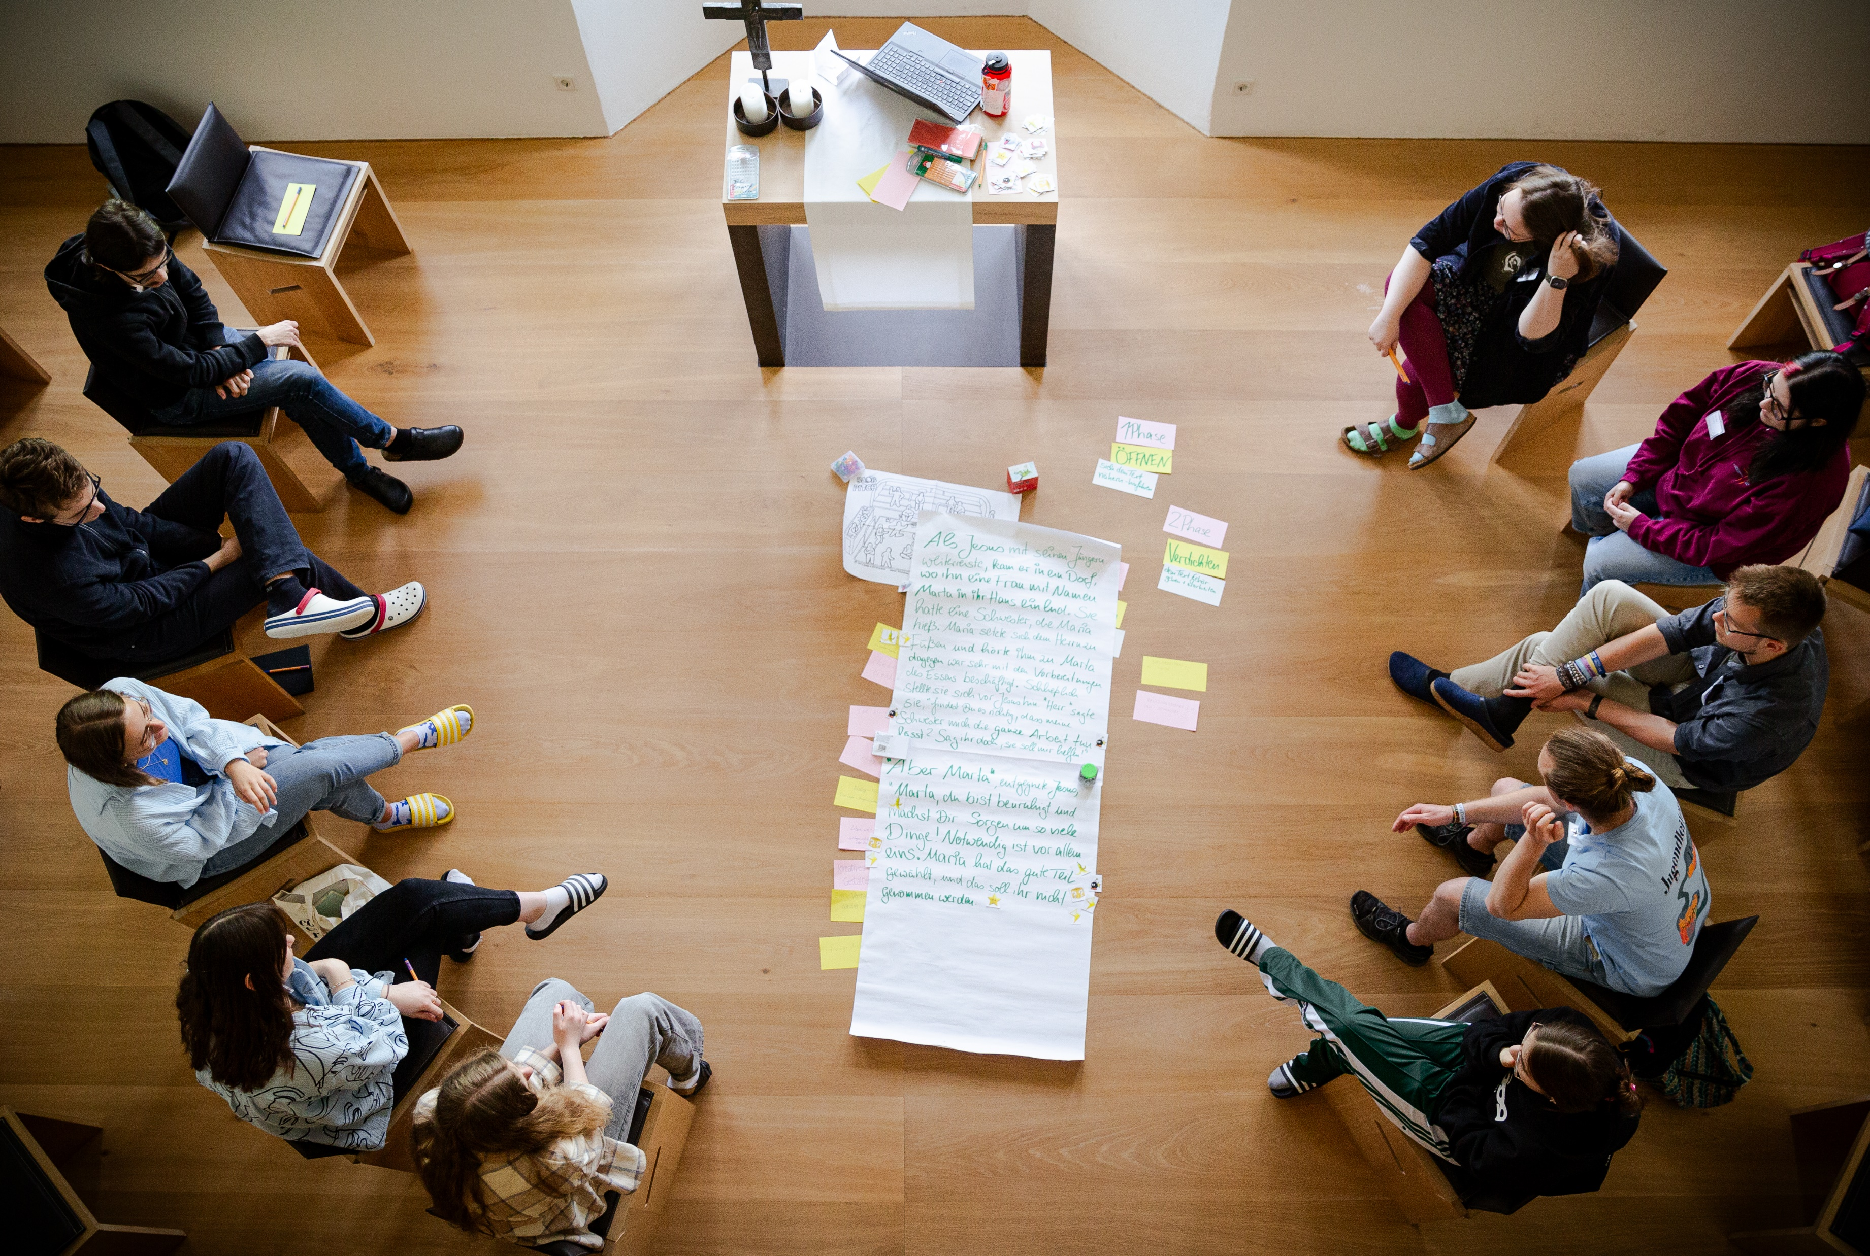
Notes:
Bau des EJB-Hauses aus den Bausteinen der Verbände mit Informationen zu Struktur, Aktionen und Besonderheiten der Verbände
Breites Workshopangebot:
Faszination KonfiCastle - die ultimativen Konfi-Wochenenden des CVJM Bayern
GlobalCastle - begeisternde Englisch-Sprachcamps für Mittel- und RealschülerInnen
Abenteuer China - Internationaler Austausch mit dem CVJM Bayern
Preach it! - Worttransport - das Praxisseminar für JugendleiterInnen vom CVJM Bayern
Bausteinewelt Workshop
Lebendige Bibelarbeiten gestalten
cjb erleben - so kann ein Treffen aussehen
Viele Stallgerüche, aber ein Stall: Verbandsvielfalt in der EJ Bayern
Brückenbauer 2.0 - soziale und berufliche Integration für junge Geflüchtete
Jugendsozialarbeit – mit Bildung für nachhaltige Entwicklung in die Zukunft
Respektcoaches der Jugendmigrationshilfe
Prävention mit einem Hauch Magie: Auf Entdeckungsreise mit dem AK Resi des VCP
Verbandsgeschichte in Liedern Die pfadfinderische Methode
Schwarzzelte zum Anfassen mit dem VCP
Von Acker bis Stall - deine landwirtschaftliche Wissenschallenge
Maibaum, die Nr. 1 ländlicher Jugendtraditionen

Slide 6
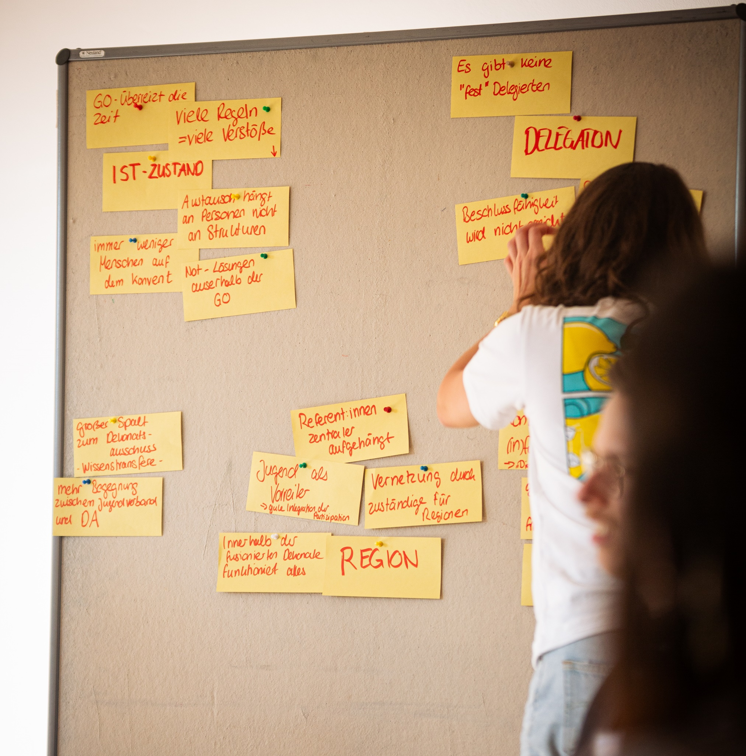
Workshop zum EJB-Prozess
Wie soll Parität und Stimmrecht zwischen Ehrenamtlichen und Hauptamtlichen in Dekanatsgremien gestaltet werden?
Wie kann die Kirchenkreisebene in Zukunft aussehen?
Wie kann Partizipation gestärkt und Struktur verschlankt werden?
Wie kann ein “Wir- Gefühl” entwickelt werden?
Notes:
Prozess zur Reform der Struktur der EJB Bayern
Austausch und Sammeln Feedback zur aktuellen Struktur in den Dekanaten
Was funktioniert gut? Was weniger?
Passt die durch die OEJ vorgegebene Struktur noch zur aktuellen Situation in den Dekanaten
Sammeln von Input für die weitere Bearbeitung im EJB-Prozess:
Wie soll Parität und Stimmrecht zw. Ehrenamtlichen und Hauptamtlichen in Dekanatsgremien gestaltet werden?
Wie kann die Kirchenkreisebene in Zukunft aussehen?
Wie kann Partizipation gestärkt und Struktur verschlankt werden?
Wie kann ein “Wir- Gefühl” nach innen und nach außen entwickelt

Slide 7
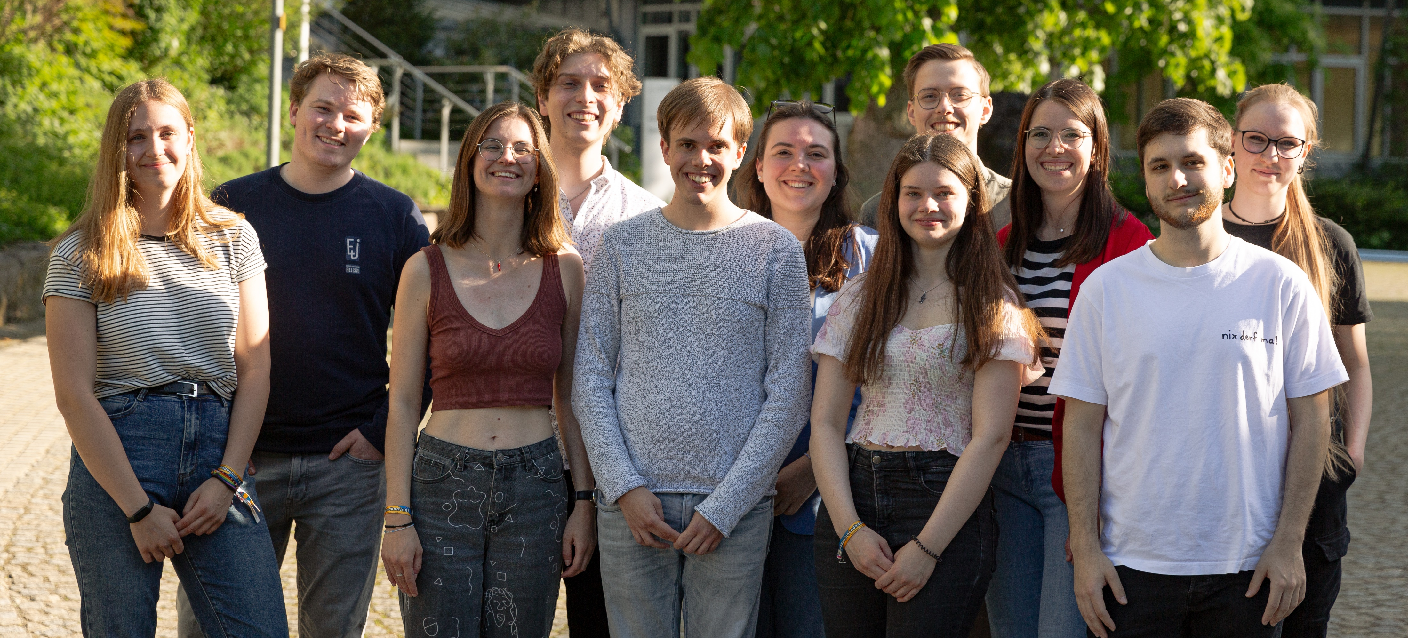
Wahlen am LJKo
Landesjugendkammer (Vollplätze)
v.l.n.r.: Lisa Frenz (Dekanat Traunstein), Maximilian Brandts (Dekanat Kempten), Johanna Kropf (Dekanat Fürstenfeldbruck), Benedikt Kalenberg (Dekanat München), Justus Koops (Dekanat Nürnberg), Annabel Baumgardt (Dekanat Altdorf), Barbara Krämer (Dekanat Castell), Malte Scholz (Dekanat Neustadt Aisch), Eva-Maria Löffl (Dekanat Freising), Kai Kampmann (Dekanat Regensburg), Vevi Hasreiter (Dekanat Bad Tölz)
Notes:
Delegation zur Stiftung der EJB Melanie Ott (Dekanat Hersbruck)
Vorschlag für den Jugendausschuss des deutschen Nationalkomitees des Lutherischen Weltbunds (LWB)
Kai Langer (Dekanat Nürnberg), Anna Kussmann (Dekanat Neu-Ulm)
Landesjugendkammer
Vollplatz: Annabel Baumgardt (Dekanat Altdorf), Eva-Maria Löffl (Dekanat Freising), Johanna Kropf (Dekanat Fürstenfeldbruck), Lisa Frenz (Dekanat Traunstein), Justus Koops (Dekanat Nürnberg, Benedikt Kalenberg (Dekanat München), Malte Scholz (Dekanat Neustadt Aisch), Kai Kampmann (Dekanat Regensburg), Barbara Krämer (Dekanat Castell), Maximilian Brandts (Dekanat Kempten), Vevi Hasreiter (Dekanat Bad Tölz)
Stellvertretung: Luisa Hermann (Dekanat München), Merle Just (Dekanat Nürnberg-Mitte), Kai Langer (Dekanat Nürnberg), Justus Bergmann (Dekanat Aschaffenburg), Florian Wierny (Dekanat Erlangen)

Slide 8
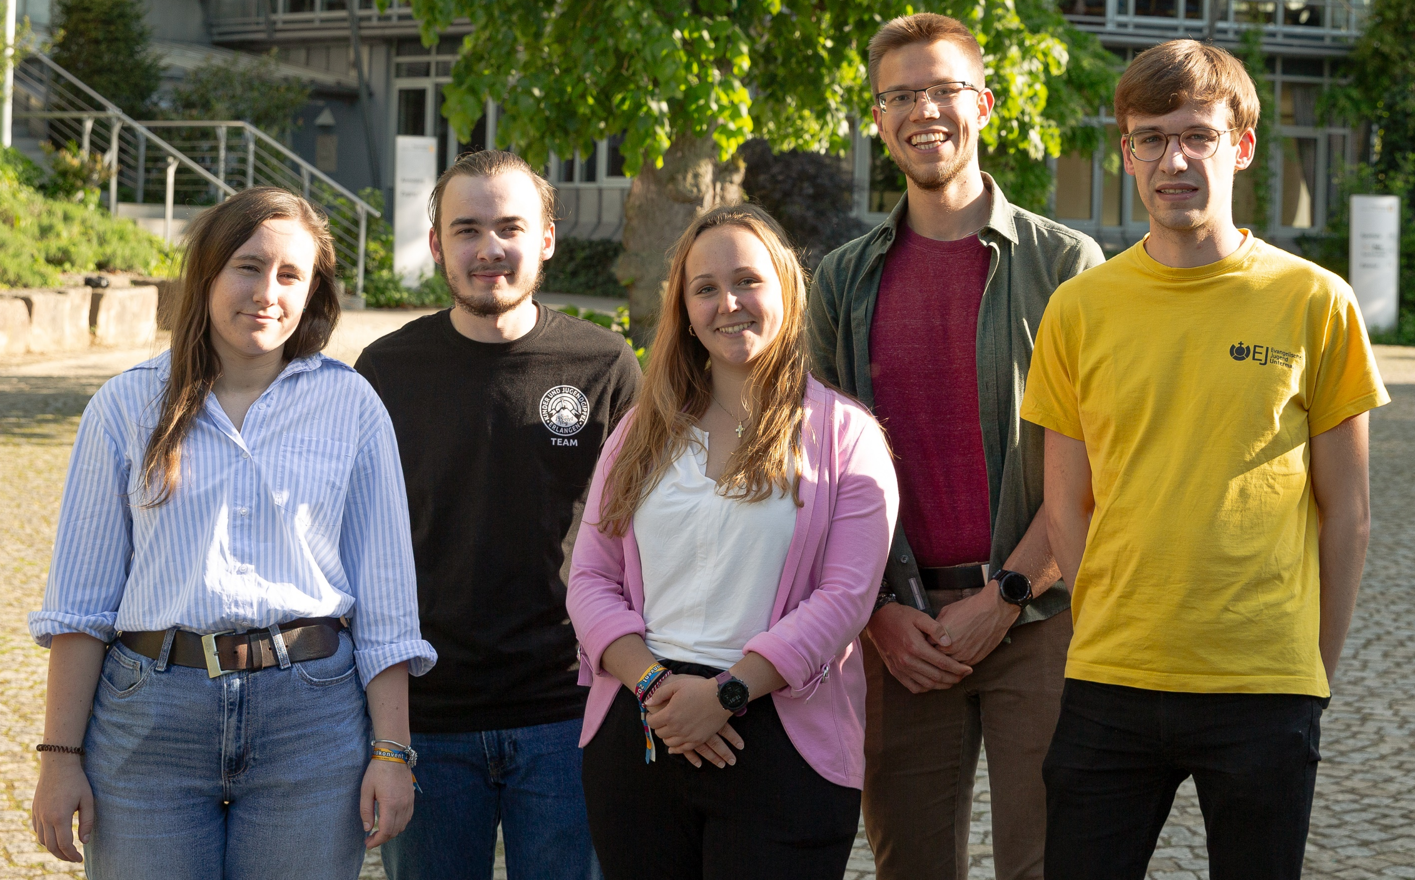
Wahlen am LJKo
Landesjugendkammer (Stellvertretung)
v.l.n.r.: Stellvertretung: Luisa Hermann (Dekanat München), Florian Wierny (Dekanat Erlangen), Merle Just (Dekanat Nürnberg-Mitte), Kai Langer (Dekanat Nürnberg), Justus Bergmann (Dekanat Aschaffenburg)
Notes:
Delegation zur Stiftung der EJB Melanie Ott (Dekanat Hersbruck)
Vorschlag für den Jugendausschuss des deutschen Nationalkomitees des Lutherischen Weltbunds (LWB)
Kai Langer (Dekanat Nürnberg), Anna Kussmann (Dekanat Neu-Ulm)
Landesjugendkammer
Vollplatz: Annabel Baumgardt (Dekanat Altdorf), Eva-Maria Löffl (Dekanat Freising), Johanna Kropf (Dekanat Fürstenfeldbruck), Lisa Frenz (Dekanat Traunstein), Justus Koops (Dekanat Nürnberg, Benedikt Kalenberg (Dekanat München), Malte Scholz (Dekanat Neustadt Aisch), Kai Kampmann (Dekanat Regensburg), Barbara Krämer (Dekanat Castell), Maximilian Brandts (Dekanat Kempten), Vevi Hasreiter (Dekanat Bad Tölz)
Stellvertretung: Luisa Hermann (Dekanat München), Merle Just (Dekanat Nürnberg-Mitte), Kai Langer (Dekanat Nürnberg), Justus Bergmann (Dekanat Aschaffenburg), Florian Wierny (Dekanat Erlangen)

Slide 9
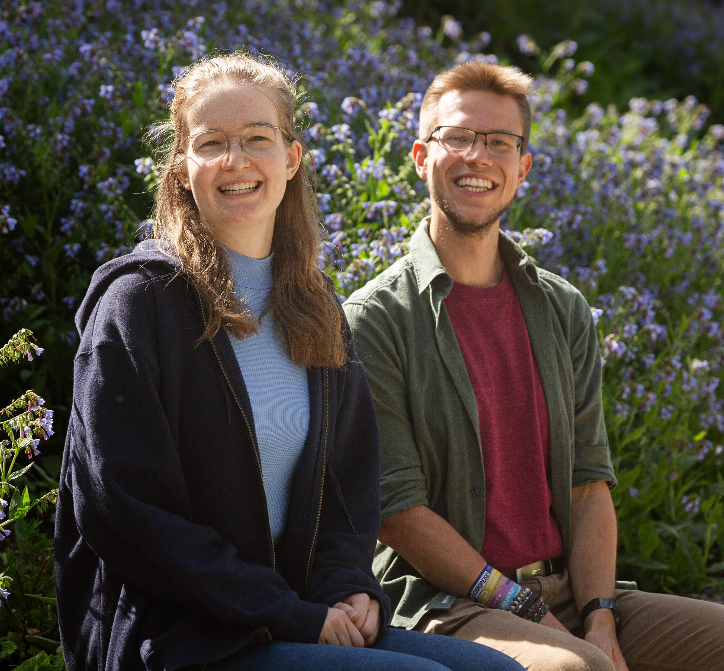
Wahlen am LJKo
Vorschlag für den Jugendausschuss des deutschen Nationalkomitees des Lutherischen Weltbunds (LWB)
Delegation zur Stiftung der EJB
Anna Kussmann (Dekanat Neu-Ulm), Kai Langer (Dekanat Nürnberg),
Melanie Ott (Dekanat Hersbruck)
Notes:
Delegation zur Stiftung der EJB Melanie Ott (Dekanat Hersbruck)
Vorschlag für den Jugendausschuss des deutschen Nationalkomitees des Lutherischen Weltbunds (LWB)
Kai Langer (Dekanat Nürnberg), Anna Kussmann (Dekanat Neu-Ulm)
Landesjugendkammer
Vollplatz: Annabel Baumgardt (Dekanat Altdorf), Eva-Maria Löffl (Dekanat Freising), Johanna Kropf (Dekanat Fürstenfeldbruck), Lisa Frenz (Dekanat Traunstein), Justus Koops (Dekanat Nürnberg, Benedikt Kalenberg (Dekanat München), Malte Scholz (Dekanat Neustadt Aisch), Kai Kampmann (Dekanat Regensburg), Barbara Krämer (Dekanat Castell), Maximilian Brandts (Dekanat Kempten), Vevi Hasreiter (Dekanat Bad Tölz)
Stellvertretung: Luisa Hermann (Dekanat München), Merle Just (Dekanat Nürnberg-Mitte), Kai Langer (Dekanat Nürnberg), Justus Bergmann (Dekanat Aschaffenburg), Florian Wierny (Dekanat Erlangen)

Slide 10
Beschlüsse des LJKo 2024
Jahresplanung des LKs mit neuem Format "LK lädt ein“
„Verbände.Verbinden.Vielfalt.“
„Die Welt ist bunt! - und damit sie ihre Farben nicht verliert!“
Jugendpolitische Demokratiebildung gegen Rechtsextremismus
Notes:
Beschluss „Jahresplanung des LKs für die Zeit bis zum LJKo 2025“:
Jahresplanung 2025 wurde beschlossen mit der Ergänzung einer Bayern-weiten Aktion "LK lädt ein". Diese soll zur Vernetzung und Fortbildung von LKs und ehrenamtlicher Vollversammlungsvorständen in den Dekanaten und Verbänden der EJ Bayern dienen.
Beschluss „Verbände.Verbinden.Vielfalt.“:
Der Landesjugendkonvent hat beschlossen, dass im Zuge des diesjährigen Konventsthemas „Verbände. Verbinden. Vielfalt.“ weitere Begegnungsorte zwischen verbandlicher und gemeindlicher Jugendarbeit geschaffen werden sollen, um in den Austausch über gemeinsame Herausforderungen zu kommen und voneinander zu lernen. Dekanate/Kirchengemeinden und Mitgliedsverbände werden gebeten sich gegenseitig zu Aktionen und Sitzungen einzuladen, um diese Beziehungen zu vertiefen. All unsere Hauptberuflichen werden gebeten, offen für die gemeindliche Jugendarbeit und die Mitgliedsverbände eigener Prägung zu sein und sich mit den jeweiligen regio-lokalen Strukturen auszukennen.
Beschluss „Die Welt ist bunt! - und damit sie ihre Farben nicht verliert!“:
Die Evangelische Jugend in Bayern bestärkt den Beschluss der BJR-Vollversammlung „Damit nie wieder! Auch nie wieder bleibt“. Der Landesjugendkonvent spricht sich dafür aus, menschenverachtende Haltungen in seinen Strukturen nicht zu tolerieren und sich klar gegen diese zu positionieren. Im Gegenteil sollen christliche Werte wie Nächstenliebe, Verantwortung, Gerechtigkeit, Offenheit, Solidarität und Respekt gegenüber allen Menschen vorgelebt werden.
Beschluss „Jugendpolitische Demokratiebildung gegen Rechtsextremismus”:
Die Landesjugendkammer wird gebeten, zu prüfen, welche weiteren Möglichkeiten es zur
Unterstützung jugendpolitischer Demokratiebildung gegen Rechtsextremismus für die Jugendarbeit innerhalb der evangelischen Jugend in Bayern gibt und bei Bedarf entsprechende Unterstützung bereitzustellen.

Slide 11
Beschlüsse des LJKo 2024
Stellungnahme der EJB zum “Genderverbot” in öffentlichen Einrichtungen des bayerischen Staates
:in
Verpflichtende Fortbildung zur Prävention sexualisierter Gewalt mit Zielgruppe der Hauptamtlichen
Positionierung zur Weiterführung des Präventionsprogramm ‚Respekt Coaches‘ der EJSA
Vorschussregelung für ehrenamtliche Mitarbeitende
Notes:
Beschluss „Stellungnahme der EJB zum “Genderverbot” in öffentlichen Einrichtungen des Freistaats Bayern“: Die Vollversammlung des Landesjugendkonvents der Evangelischen Jugend in Bayern kritisiert das zum 01.04.2024 in Kraft getretene “Genderverbot” der bayerischen Staatsregierung und fordert das bayerische Staatsministerium auf, diesen Beschluss zu überdenken und stattdessen Maßnahmen zu ergreifen, die die Vielfalt und Inklusion in unserer Gesellschaft fördern.
Beschluss „Positionierung zur Weiterführung des Präventionsprogramm ‚Respekt Coaches‘ “:
Der Landesjugendkonvent der evangelischen Jugend in Bayern spricht sich für die Weiterführung des Präventionsprogramm „Respekt Coaches“ des Jugendmigrationsdienstes über das Jahr 2024 hinaus aus und fordert das Bundesministerium für Familie, Senioren, Frauen und Jugend (BMFSFJ) auf, die Finanzierung des Programms fortzusetzen.
Beschluss „Verpflichtende Fortbildung zur Prävention sexualisierter Gewalt mit Zielgruppe der Hauptamtlichen (Folgeantrag: Praxisorientierte pädagogische Weiterbildung von Pfarrer:innen)“: Der Landeskirchenrat wird gebeten, jährliche bayernweit einheitliche Fortbildungen zu den Themen Prävention sexualisierter Gewalt, Anti-Rassismus und Anti-Diskriminierung verpflichtend für alle Hauptberuflichen in der ELKB einzuführen. Alle Hauptberuflichen sollen sich dadurch einmal jährlich mit diesen Themen beschäftigen. Des Weiteren sollen Schulungskonzepte zur Prävention sexualisierter Gewalt in der Ausbildung aller kirchlichen Berufsgruppen erarbeitet werden.
Beschluss „Vorschussregelung für ehrenamtliche Mitarbeitende”:
Die Landesjugendkammer wird gebeten, angemessene Vorschussregelungen für ehrenamtliche Mitarbeitende (in Kirchenkreisen, Dekanaten und Gemeinden) zur finanziellen Unterstützung zu erarbeiten und umzusetzen.

Slide 12
Beschlüsse des LJKo 2024
Adhoc Gruppe: Gesundes Männerbild und dessen Vermittlung
Leitfaden für Rahmenbedingungen und Bewegung in (Gremien-)Sitzungen
Thema des LJKo 2025: „Moderne Spiritualität“
Notes:
Beschluss „Adhoc Gruppe: Gesundes Männerbild und dessen Vermittlung‘ “:
Der Landesjugendkonvent beschließt den Einsatz der Adhoc Gruppe "Gesundes Männerbild und dessen Vermittlung". Ziel der Ad-Hoc Gruppe soll die Entwicklung von Handlungsempfehlungen und Fortbildungsmaterialien sein, die es Ehrenamtlichen in der Evangelischen Jugend vereinfacht, Angebote zu diesem Thema für sich männlich identifizierende Personen zu schaffen.
Beschluss „Leitfaden für Rahmenbedingungen und Bewegung in (Gremien-)Sitzungen“:
Die EJ-Sport wird gebeten, einen Leitfaden zu erarbeiten, der Möglichkeiten der Bewegung in (Gremien-) Sitzungen und alternative Sitzungsrahmen evaluiert und Handlungsempfehlungen gibt. Der Sitzungsrahmen umfasst Uhrzeit und zeitliche Gestaltung (feste Pausen) sowie die Räumlichkeit der Sitzung und deren Ausgestaltung und Ausstattung. Ferner wird der LK gebeten, zu prüfen, inwiefern Aspekte des zu erarbeitenden Leitfadens bei der nächsten Vollversammlung berücksichtigt werden können.
Themenbeschluss für den LJKo 2025: „Moderne Spiritualität“:
Am Landesjugendkonvent 2025 soll die Vielfalt spiritueller Angebote behandelt werden, um das Ausleben des christlichen Glaubens an die Bedürfnisse junger Menschen anzupassen. Wir wollen dabei mutig voran gehen, um Räume für moderne spirituelle Angebote zu schaffen.
Beschluss „Einfach Glauben“:
Der LK wird gebeten das Thema „Einfach glauben!“ in der Konventsvorbereitung des nächsten Jahres zu berücksichtigen. Hierbei sollen inklusive Glaubensformen, insbesondere mit leichter Sprache in Gottesdienst- und Andachtsformen, mitgedacht werden. Zudem soll zu dem Thema ein aus den Ergebnissen der Vorbereitung und Durchführung des Konvents resultierender Antrag für den nächsten Konvent vorbereitet werden.

